Slide 1

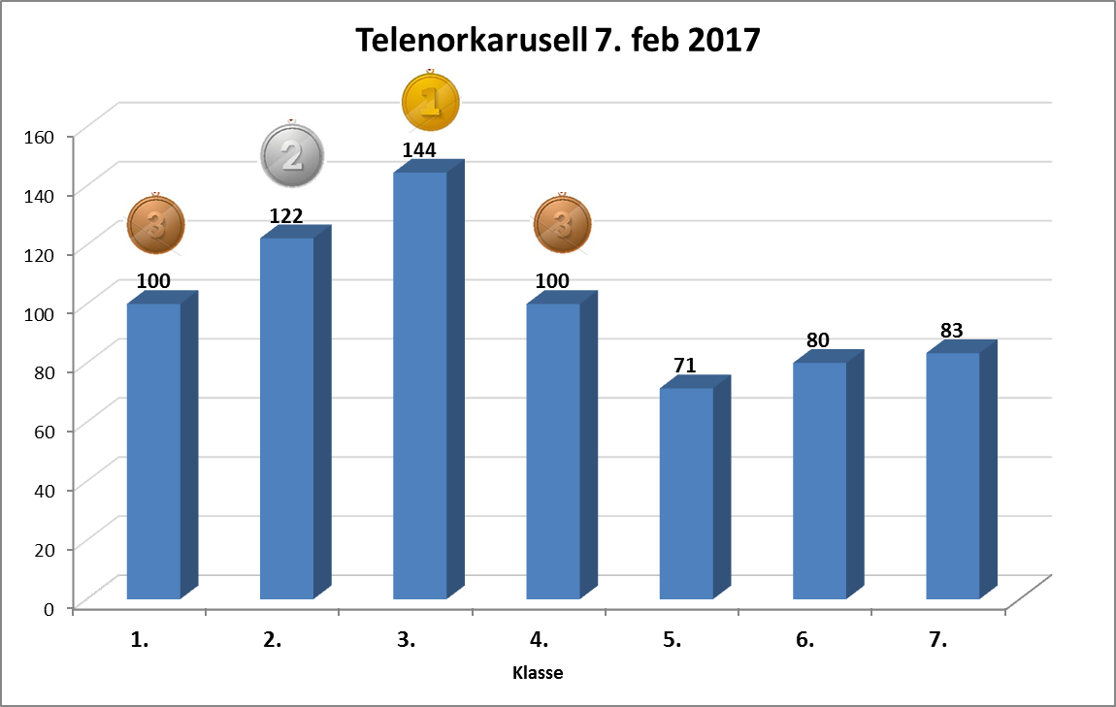
Resultat klassekonkurranse
(renn 2)
Neste mulighet til å sanke poeng:
Tirsdag 28. februar
Y-aksen i diagrammet viser snitt poeng x 100

Slide 2
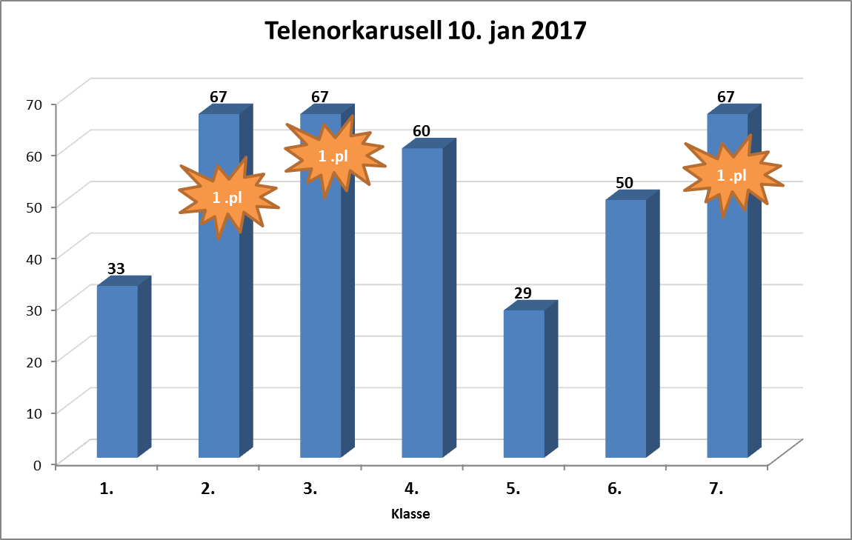
Resultat klassekonkurranse
Neste mulighet til å sanke poeng:
Tirsdag 24. januar
Y-aksen i diagrammet viser snitt poeng x 100

